Slide 1


Slide 2
JQuery

Slide 3
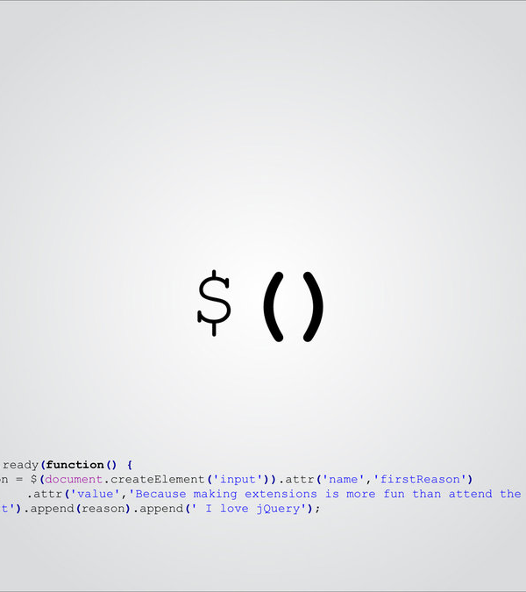
Introducción

Slide 4

¿Quién es ese tal JQuery?
Jquery es una biblioteca de JavaScript Cross-browser desarrollada para simplificar los scripts client-side que interactúan con HTML.
Fue lanzado en Enero del 2006 en el BarCamp de Nueva York por Jonh Resing. Usada por cerca del 55% de las 10 mil webs más visitadas del mundo.

Slide 5

Descarga e instalación

Slide 6
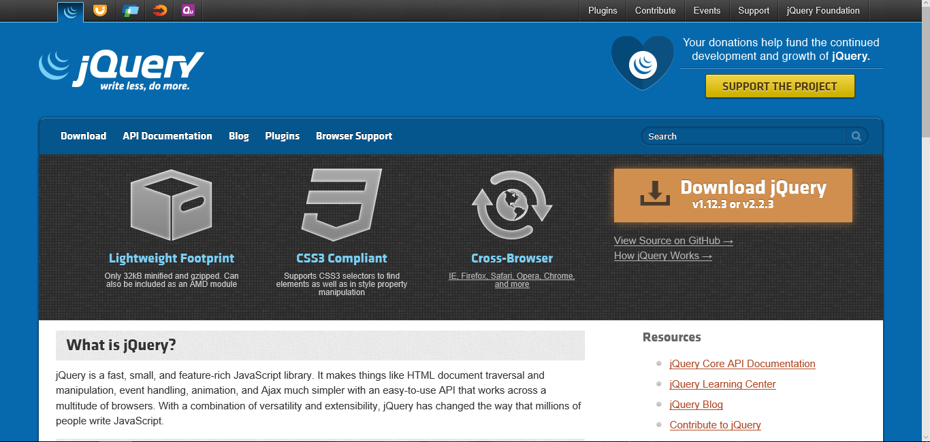
Paso 1: Ir al sitio de JQuery
Entrar a: jquery.com

Slide 7
Paso 2: Dar clic en Descargar

Slide 8
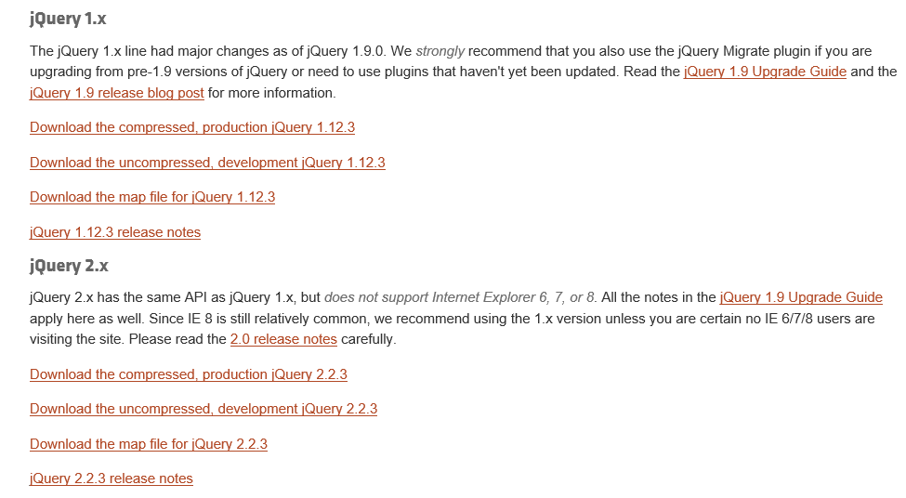
Paso 3
Seleccionar la versión comprimida mas reciente o
la que mas se adapte a sus necesidades.

Slide 9
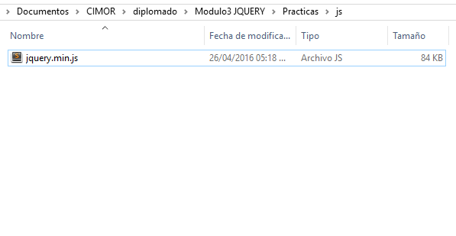
Paso 4:
Renombrar el archivo a jquery.min.js y colocarlo en la carpeta js de nuestro proyecto.

Slide 10
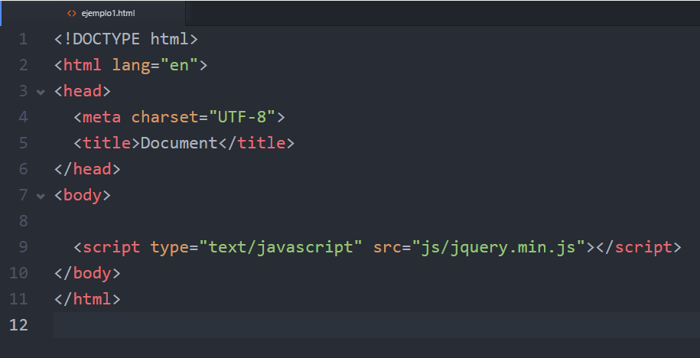
Paso 5: Agregar Jquery a HTML
Añadimos la siguiente línea antes de cerrar la etiqueta body.
<script type="text/javascript" src="js/jquery.min.js"></script>

Slide 11
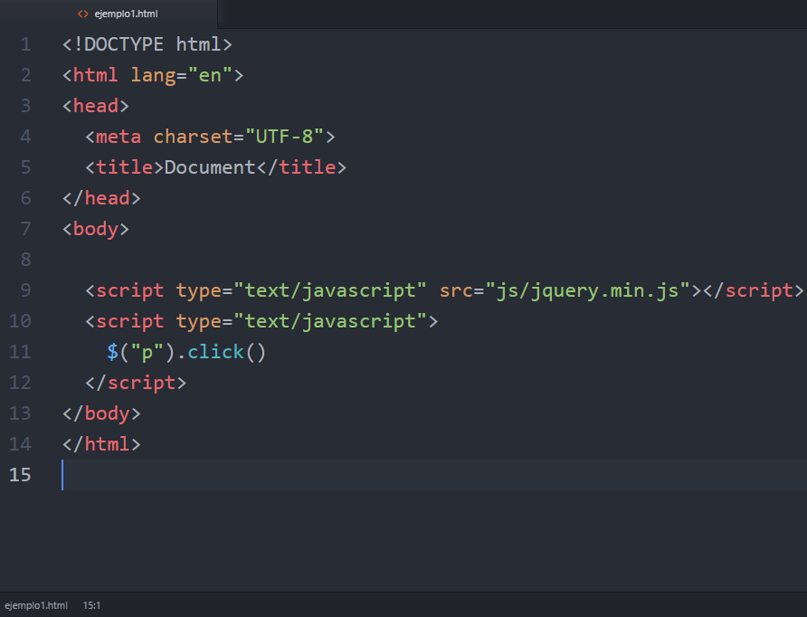
Paso 6: Comprobar que todo funcione
Usaremos este codigo para comprobar que todo funcione.
$(document).ready(function(){
$("p").click(function(){
$(this).hide();
});
});

Slide 12
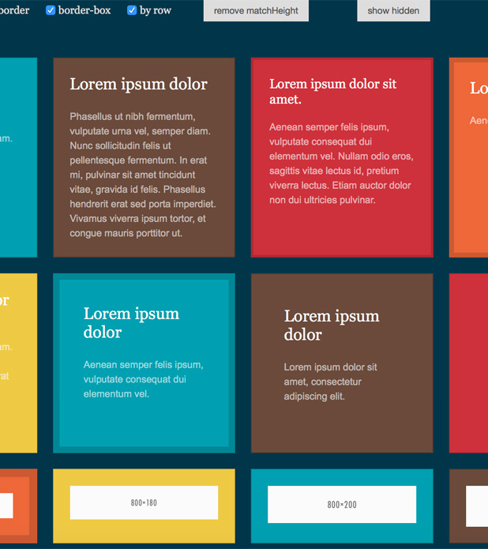
Elementos de JQuery

Slide 13
Sintaxis básica de JQuery
La sintaxis básica para seleccionar elementos de HTML y definir una acción es la siguiente
$(selector).action()

Slide 14
El evento document ready
Este evento previene que cualquier código jquery corra antes de el documento se termine de cargar.
$(document).ready(function(){ // jQuery methods go here... });

Slide 15

Selectores de JQuery

Slide 16
¿Qué son y para que sirven?
Los selectores en Jquery permiten seleccionar y manipular elementos de HTML
Los selectores se usan para encontrar (seleccionar) elementos basándose en el nombre, id, clase, valores, atributos y mucho mas.

Slide 17
Selección por ID
Este selector hace uso del atributo id de una etiqueta HTML para encontrar un elemento en un especifico.
Se debe de escribir el signo # para indicar que es un id.
$(document).ready(function(){ $("button").click(function(){ $("#test").hide(); }); });

Slide 18
Propiedades CSS
Podemos obtener o determinar el valor de una propiedad CSS mediante el método css();
Obtener el valor de una propiedad CSS
Determinar el valor de una propiedad CSS
$("p").css("background-color");
$("p").css("background-color", "yellow");

Slide 19
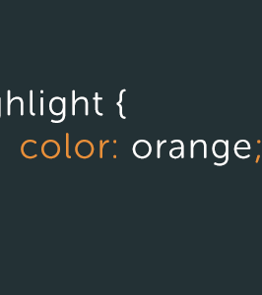
Selectores de clase

Slide 20
Selectores de clase
Para los selectores de clase, jQuery algo parecido a JavaScript getElementsByClassName () .
HTML <div class="notMe">div class="notMe"</div> <div class="myClass">div class="myClass"</div> <span class="myClass">span class="myClass"</span> | JQUERY <script> $( ".myClass" ).css( "border", "3px solid red" ); </script>

Slide 21
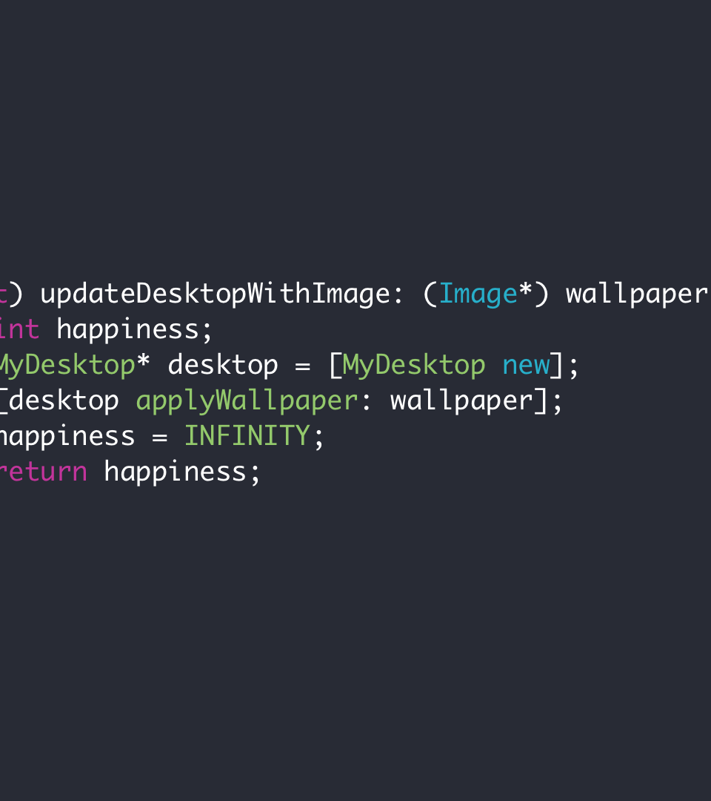
Cambio de propiedades por etiqueta

Slide 22
Cambio de propiedades por etiqueta
jQuery dispone de varios métodos para la manipulación de CSS:
addClass () - Añade una o más clases de los elementos seleccionados
removeClass () - Elimina una o más clases de los elementos seleccionados
toggleClass () - Cambia entre la adición / eliminación de las clases de los elementos seleccionados
css () - Establece o devuelve el atributo de estilo

Slide 23
Cambio de propiedades por etiqueta
HTML <h1>Heading 1</h1> <h2>Heading 2</h2> <p>This is a paragraph.</p> <p>This is another paragraph.</p> <div>This is some important text!</div><br> <button>Add classes to elements</button> | CSS .important { font-weight: bold; font-size: xx-large; } .blue { color: blue; } | JQUERY <script> $(document).ready(function(){ $("button").click(function(){ $("h1, h2, p").addClass("blue"); $("div").addClass("important"); }); }); </script>

Slide 24
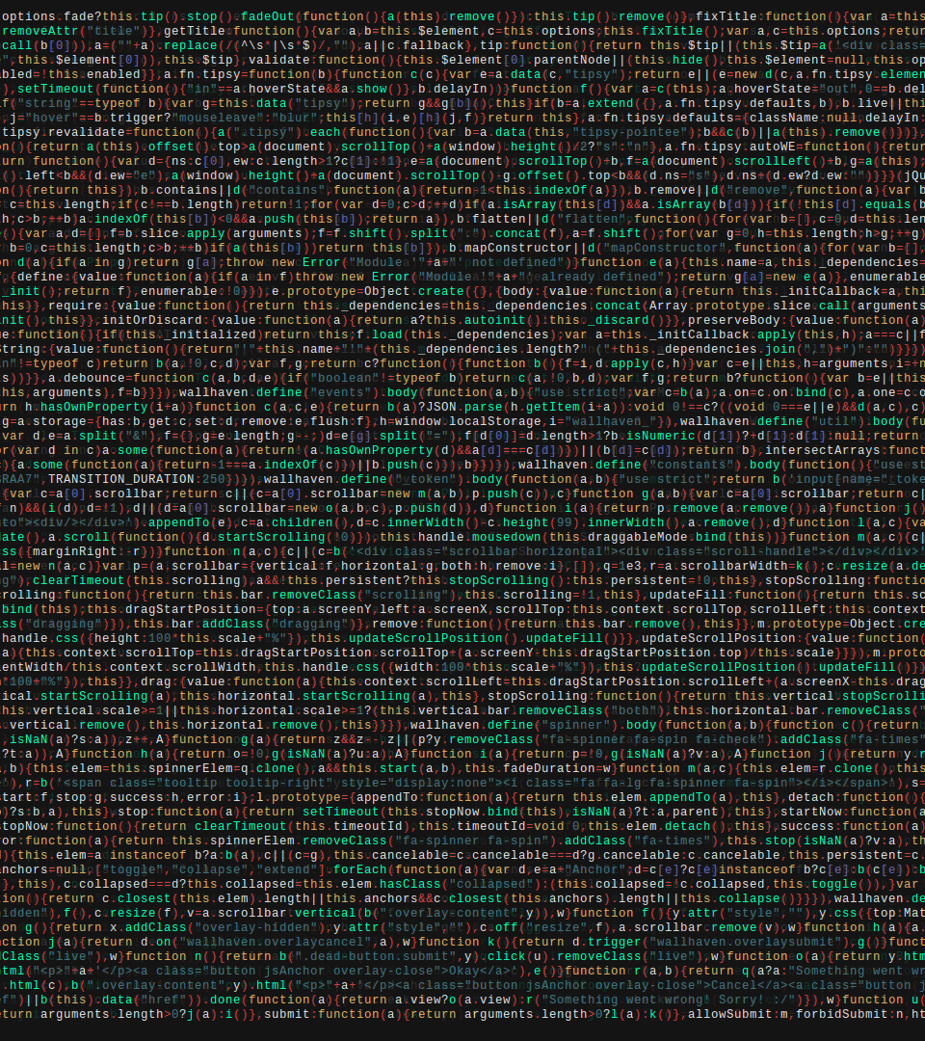
Selección por atributo

Slide 25
Selección por atributo
HTML <h2 class="intro">This is a heading</h2> <p class="intro">This is a paragraph.</p> <p>This is another paragraph.</p> <button>Click me</button> | JQUERY $(document).ready(function(){ $("button").click(function(){ $("p.intro").hide(); }); });

Slide 26
Selección por atributo
HTML <p>This is another paragraph.</p> <button>Click me</button> | JQUERY $(document).ready(function(){ $("button").click(function(){ $(this).hide(); }); });

Slide 27
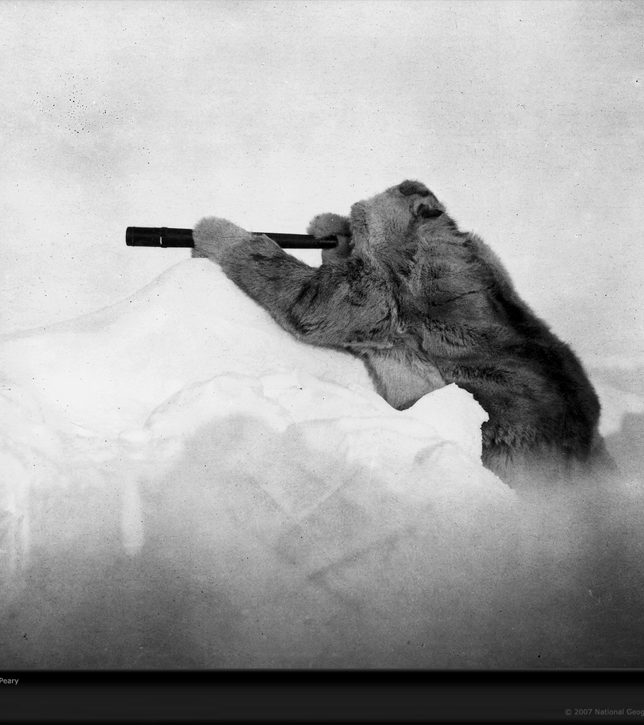
Selecciones por búsqueda

Slide 28
Selecciones por búsqueda
HTML <h2>This is a heading</h2> <p>This is a paragraph.</p> <p>This is another paragraph.</p> <p><a href="">HTML Tutorial</a></p> <p><a href="">CSS Tutorial</a></p> <button>Click me</button> | JQUERY $(document).ready(function(){ $("button").click(function(){ $("[href]").hide(); }); });

Slide 29
Selecciones por búsqueda
HTML <p>List 1:</p> <ul> <li>Coffee</li> <li>Milk</li> <li>Tea</li> </ul> <p>List 2:</p> <ul> <li>Coffee</li> <li>Milk</li> <li>Tea</li> </ul> <button>Click me</button> | JQUERY $(document).ready(function(){ $("button").click(function(){ $("ul li:first").hide(); }); });

Slide 30
Selecciones por búsqueda
HTML <p><a href="" >HTML Tutorial</a></p> <p><a href="" target="_blank">CSS Tutorial</a></p> <button>Click me</button> | JQUERY $(document).ready(function(){ $("button").click(function(){ $("a[target!='_blank']").hide(); }); });

Slide 31
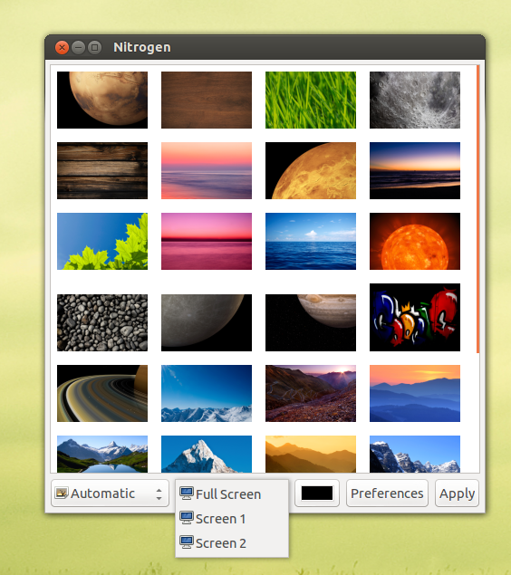
Selecciones Múltiples

Slide 32
Selecciones Múltiples
HTML <h2>This is a heading</h2> <p>This is a paragraph.</p> <p>This is another paragraph.</p> <button>Click me</button> | JQUERY $(document).ready(function(){ $("button").click(function(){ $("p,h2").hide(); }); });

Slide 33
Texto

Slide 34
Leer texto
El método text(); nos sirve para obtener el texto del elemento que seleccionamos.

Slide 35
Leer Texto | Ejemplo
CSS
HTML
JQUERY
p {
color: blue;
margin: 8px;
}
b {
color: red;
}
$(document).ready(function(){
var str = $( "p:first" ).text();
$( "p:last" ).html( str );
});
<p><b>Test</b> Paragraph.</p>
<p></p>

Slide 36
Escribir texto
Con el método text(); tambien podemos escribir texto si lo mandamos por parámetro.

Slide 37
Escribir texto | Ejemplo
HTML
JQUERY
$(document).ready(function(){
$( "p" ).text( "<b>Some</b> new text." );
});
<p>Test Paragraph.</p>

Slide 38
Atributos

Slide 39
Obtener atributos
El método attr() nos sirve para obtener el valor de un atributo de un elemento.

Slide 40
Obtener atributos | Ejemplo
HTML
JQUERY
$( "input" )
.change(function() {
var $input = $( this );
$( "p" ).html( ".attr( 'checked' ): <b>" + $input.attr( "checked" ) + "</b><br>" +
".prop( 'checked' ): <b>" + $input.prop( "checked" ) + "</b><br>" +
".is( ':checked' ): <b>" + $input.is( ":checked" ) + "</b>" );
})
.change();
<input id="check1" type="checkbox" checked="checked">
<label for="check1">Check me</label>
<p></p>

Slide 41
Añadir y quitar HTML

Slide 42
Añadir HTML
El método html() nos permite añadir texto html a un elemento solo que este va a sustituir al texto que tenga la etiqueta previamente.
HTML
JQUERY
<p id="texto">Hola</p>
<button id="btn1">Cambiar Texto</button>
$("#btn2").click(function(){
$("#texto").html("<b>Hello world!</b>");
});

Slide 43
Añadir HTML sin borrar | append
El método append() nos permite insertar código HTML e en un elemento al final del contenido que ya tenga previamente.
HTML
JQUERY
<p>Este es un párrafo.</p>
$("#btn1").click(function(){
$("p").append(" <b>Hola</b>.");
});
<button id="btn1">Inserta Texto</button>

Slide 44
Añadir HTML sin borrar | prepend
El método prepend() al igual que el método append () inserta texto solo que este lo hace antes del contenido previo.
HTML
JQUERY
<p>Este es un párrafo.</p>
$("#btn1").click(function(){
$("p").prepend(" <b>Hola</b>.");
});
<button id="btn1">Inserta Texto</button>

Slide 45
Eliminar HTML
El método remove() se encarga de eliminar el elemento seleccionado así como los elementos que estén dentro de el.
HTML
JQUERY
<p>Este es un párrafo.</p>
$("#btn1").click(function(){
$("p").remove( );
});
<button id="btn1">Inserta Texto</button>

Slide 46
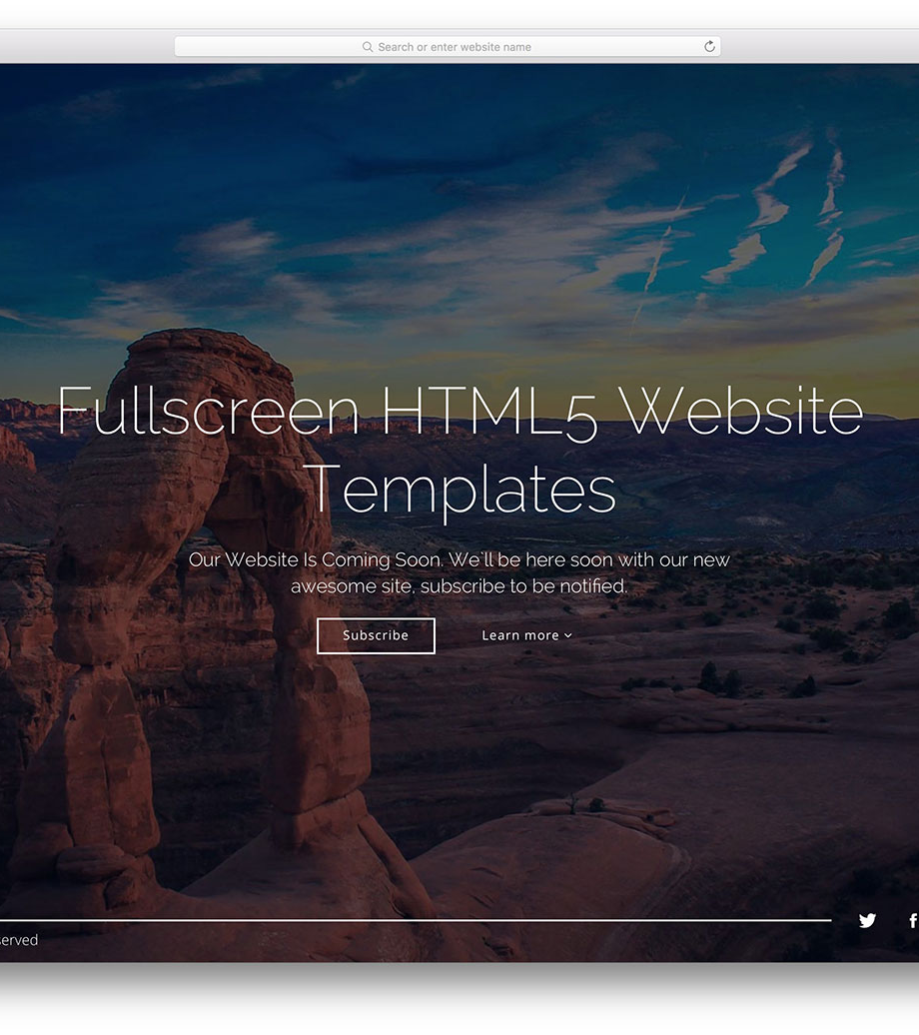
Ajax

Slide 47
¿Qué es AJAX?
AJAX es sobre la carga de datos en segundo plano y lo mostrará en la página web, sin necesidad de recargar la página entera.
Ejemplos de las aplicaciones que utilizan AJAX: Gmail, Google Maps, YouTube y Facebook pestañas.

Slide 48
¿Qué es AJAX?
jQuery proporciona varios métodos para la funcionalidad de AJAX.
Con los métodos de jQuery AJAX, puede solicitar texto, HTML, XML, JSON o desde un servidor remoto utilizando tanto HTTP GET y HTTP POST - Y usted puede cargar los datos externos directamente en los elementos HTML seleccionados de su página web!

Slide 49
Load()
$(selector).load(URL,data,callback);
El parámetro URL requerida especifica la URL que desea cargar.
El parámetro de datos opcional especifica un conjunto de la cadena de consulta de pares clave / valor para enviar junto con la solicitud.
El parámetro callback opcional es el nombre de una función que se ejecuta después de que se complete el método load ().

Slide 50
Load()
HTML <div id="div1"><h2>Let jQuery AJAX Change This Text</h2></div> <button>Get External Content</button> | JQUERY $(document).ready(function(){ $("button").click(function(){ $("#div1").load("demo_test.txt"); }); });

Slide 51
Get y Post
HTML <button>Send an HTTP GET request to a page and get the result back</button> | JQUERY $(document).ready(function(){ $("button").click(function(){ $.get("demo_test.txt", function(data, status){ alert("Data: " + data + "\nStatus: " + status); }); }); });

Slide 52
Get y Post
HTML <button>Send an HTTP POST request to a page and get the result back</button> | JQUERY $(document).ready(function(){ $("button").click(function(){ $.post("demo_test_post.asp", { name: "Donald Duck", city: "Duckburg" }, function(data,status){ alert("Data: " + data + "\nStatus: " + status); }); }); });

Slide 53
Full ajax
HTML <button>Send an HTTP GET request to a page and get the result back</button> | JQUERY $(document).ready(function(){ $("button").click(function(){ $.get("demo_test.asp", function(data, status){ alert("Data: " + data + "\nStatus: " + status); }); }); });

Slide 54
Full Ajax
HTML <button>Send an HTTP POST request to a page and get the result back</button> | JQUERY $(document).ready(function(){ $("button").click(function(){ $.post("demo_test_post.asp", { name: "Donald Duck", city: "Duckburg" }, function(data,status){ alert("Data: " + data + "\nStatus: " + status); }); }); });

Slide 55
Full Ajax
HTML <button>Get JSON data</button> | JQUERY $(document).ready(function(){ $("button").click(function(){ $.getJSON("demo_ajax_json.js", function(result){ $.each(result, function(i, field){ $("div").append(field + " "); }); }); }); });

